Slide 1
Subsecretaria de Evaluación Social División de Políticas Sociales
Ministerio de Desarrollo Social
Felipe McRostie
24 Junio 2014

Slide 2
Temario:
Evaluación ex Ante de Programas Sociales
Propuesta Nuevo Sistema de Asignación de Beneficios Sociales

Slide 3
Evaluación ex Ante de Programas Sociales

Slide 4
Subsecretaría de Evaluación Social
Evaluación Ex-Ante de Programas Sociales
Ley N°20.530 establece:
Que el Ministerio debe pronunciarse mediante un informe de recomendación, sobre los programas sociales nuevos o que planteen reformularse significativamente.
El informe deberá contener una evaluación, entre otros, de la consistencia, coherencia y atingencia del programa.
Este análisis será un factor a considerar en la asignación de recursos en el proceso de formulación del proyecto de Ley de Presupuestos.
Estos aspectos son recogidos a través de la metodología de Evaluación Ex-Ante y el Formulario de Presentación de Programas Sociales.

Slide 5
La Evaluación Ex Ante MDS
Evaluación ex ante de programas sociales: permite evaluar el diseño de los programas sociales nuevos y reformulados, así como coordinar la política social, evitando duplicaciones de programas y beneficios.
P

Slide 6
La Evaluación Ex Ante MDS
Se entiende por:
Programa: Conjunto de actividades necesarias, integradas y articuladas para proveer ciertos bienes y/o servicios (componentes), tendientes a lograr un propósito específico en una población objetivo, de modo de resolver un problema o atender una necesidad que afecte a dicha población.
Programa nuevo: Programa que no ha contado con recursos para su ejecución en años anteriores. Puede ser definido para un determinado periodo (número de años), o de implementación permanente.
Programa reformulado: Programa que, manteniendo su mismo propósito, propone un cambio en algunos de los elementos clave de su diseño (componentes/actividades/modalidad de producción).

Slide 7
La Evaluación Ex Ante MDS
Atingencia:
Prioridades del Programa de Gobierno y el Ministerio, objetivos estratégicos de la institución y relación con otros programas públicos.
Pertinencia del diseño del programa para resolver el problema o la necesidad, en relación con la población que se ve afectada por dicho problema.
Coherencia:
Diseño del programa: adecuada relación o vínculo entre sus objetivos (fin, propósito y componentes), la población a atender y su estrategia de intervención.
Consistencia:
Adecuada relación entre el diseño planteado y su posterior ejecución, analizada a partir de la definición de indicadores, del sistema de información, y los gastos planificados.

Slide 8
La Evaluación Ex Ante MDS
El formulario considera si el programa incorpora, en caso que corresponda, enfoques (de género, territorial y de pueblos indígenas, u otro) para que distintos segmentos de la población puedan acceder al mismo en igualdad de oportunidades. También identifica si se consideran mecanismos de participación ciudadana, en alguna de sus etapas (diseño, ejecución, fiscalización y/o evaluación).

Slide 9
Objetivos de la Evaluación Ex Ante MDS
Apoyar a los ejecutores responsables de diseñar e implementar programas, a través de la exigencia de ordenar y presentar sus iniciativas según un formulario que incluye aspectos básicos y fundamentales respecto del programa (contenidos de la evaluación).
Se busca contribuir a la reflexión y análisis técnico para un mejor diseño de programas en los organismos responsables.
Apoyar la toma de decisiones de asignación de recursos durante el proceso de preparación del proyectos de ley de presupuestos, a través de enviar a la DIPRES los informes de evaluación ex ante con sus recomendaciones.
Se busca contribuir a mejorar la calidad de los programas públicos y con ello la calidad del gasto, a través de integrar en el proceso presupuestario la información que genera la evaluación, enriqueciendo la toma de decisiones.
.

Slide 10
Objetivos de la Evaluación Ex Ante MDS
Informar al Comité Interministerial de Desarrollo Social respecto de los resultados de las evaluaciones y sus recomendaciones.
Se busca contribuir a la coordinación de los organismos para mejorar las políticas y programas sociales.
Informar al Congreso respecto de los resultados y recomendaciones de las evaluaciones.
Se busca contribuir al análisis del Congreso en el proceso de discusión y aprobación del presupuesto de cada año.
Informar al Público respecto de los resultados de las evaluaciones y sus recomendaciones.
Se busca contribuir a la transparencia y al control social.

Slide 11
Principales hitos y fechas del proceso de Evaluación Ex Ante 2014
Como resultado del proceso de evaluación ex ante, se clasifica al programa en una de las siguientes categorías:
Recomendado Favorablemente (RF)
Objetado Técnicamente (OT)
Falta información (FI)
Asistencia técnica
Presentación de iniciativas
Plataforma web
Informe de Recomendación acompaña a los requerimientos financieros de todos los programas sociales nuevos o reformulados que soliciten presupuesto
(Of. Circular N°9, del 29.04.2014 del Ministerio de Hacienda)
Evaluación (pauta)
Informe de Recomendación

Slide 12
Principales hitos y fechas del proceso de Evaluación Ex Ante 2014
16 de mayo – 16 de junio: Proceso de asistencia técnica.
Formuladores ordenan y presentan sus iniciativas según un formulario que incluye aspectos básicos y fundamentales respecto del programa;
Plataforma web MDS operativa.
Aplicación de metodología de Evaluación Ex-Ante (pauta de evaluación).
9 de julio: MDS envía informe de recomendación a DIPRES y a instituciones ejecutoras de programas sociales.
14 al 22 de julio: Discusión de los proyectos por Comisiones Técnicas.
30 de septiembre: Envío Proyecto de Ley de Presupuestos 2015 al Congreso Nacional.

Slide 13
Propuesta Nuevo Sistema de Asignación de Beneficios Sociales

Slide 14
De la Ficha CAS a la Ficha de Protección Social: Focalización en Chile
Hacia fines de los años setenta se creó el primer instrumento de focalización del gasto social: la Ficha CAS (test relacionado de medios: se selecciona a los beneficiarios a partir de variables indirectas que en conjunto aproximan la situación socioeconómica de las personas u hogares).
En 1987 comienza a ser aplicada la Ficha CAS 2.
A partir de los cambios socioeconómicos experimentados en el país durante la década del 90, se realizan nuevas evaluaciones y modificaciones del instrumento.
El gobierno de la Presidenta Michelle Bachelet plantea como desafío la instalación progresiva de un Sistema de Protección Social inclusivo que trasciende a la población pobre y favorece a sectores de ingresos medios que se consideran vulnerables.
La ampliación de la población objetivo y el cambio de paradigma de pobreza a vulnerabilidad (del enfoque de las Necesidades Básicas Insatisfechas se transita hacia un enfoque de la vulnerabilidad), motivan la introducción de un nuevo instrumento de identificación de beneficiarios de los programas sociales.
En 2006 se crea la Ficha de Protección Social (que también es un test relacionado de medios) y es necesario re-encuestar a lo menos a todos aquellos que tenían vigente la ficha CAS2.
2010: Comité de Expertos para la revisión de la Ficha de Protección Social recomienda transitar al uso de datos administrativos.

Slide 15
Antecedentes
El Programa de Gobierno de la Presidenta Bachelet señala que se iniciara un proceso para superar en forma gradual la Ficha de Protección Social (FPS) en tanto instrumento de focalización, de manera tal de transitar hacia la asignación de transferencias monetarias por el mecanismo de la exclusión de los sectores de mayores ingresos.
El Ministerio de Desarrollo Social, a través de la Subsecretaría de Evaluación Social, de acuerdo a lo señalado en la letra f) del Artículo 3°de la Ley N°20.530, contempla dentro de sus funciones la definición de los instrumentos de focalización de los programas sociales.
El Ministerio de Desarrollo Social ha comenzado un trabajo tendiente a superar en forma gradual la FPS en tanto instrumento de focalización, con la asistencia técnica del Programa de las Naciones Unidas para el Desarrollo PNUD.

Slide 16
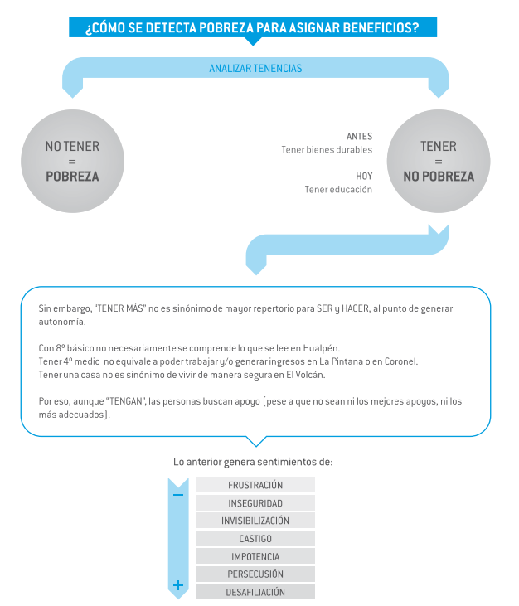
Antecedentes
Para los destinatarios, el fichaje encierra la promesa de “comprender situaciones de necesidad/vulnerabilidad”
y “repartir justicia a través del apoyo”, no obstante, la paradoja es que las personas perciben todo lo contrario:
incomprensión e injusticia (Fuente: “Umbrales Sociales para Chile”. FUNASUPO, 2013).

Slide 17
Hacia un nuevo Sistema de Asignación de Beneficios Sociales
Se propone la instalación de un Sistema de Asignación de Beneficios, no centrado en un instrumento en particular, lo que implica innovar respecto del método de asignación utilizado históricamente en la entrega de beneficios sociales del Estado.
En este contexto, la estructura del nuevo Sistema de Asignación de Beneficios debiera contener a lo menos los siguientes componentes:
Instrumentos y mecanismos que ayuden a seleccionar beneficiarios:
Un instrumento de exclusión de personas de altos ingresos;
Un método de selección de beneficiarios de programas focalizados;
Una instancia para trabajar coordinadamente con la oferta programática.
Registro y caracterización socioeconómica.
Un mecanismo de Diagnostico Social Complementario.

Slide 18
Hacia un nuevo Sistema de Asignación de Beneficios Sociales
Establecer un sistema como el propuesto es factible debido a:
Estrategia mixta adoptada por Chile en materia de política social: programas focalizados y políticas de amplia cobertura;
Formalidad de sectores de altos ingresos, facilita el uso de registros administrativos;
Ley 20.530, entrega al Ministerio de Desarrollo Social facultades legales para solicitar información;

Slide 19
Hacia un nuevo Sistema de Asignación de Beneficios Sociales
Instrumentos y mecanismos que apoyen la selección de los beneficiarios:
Un instrumento de exclusión de personas de altos ingresos: que considera un nuevo algoritmo para determinar un umbral socioeconómico de exclusión, basado en información proveniente principalmente de registros administrativos, que constituirá un insumo para la identificación y selección de receptores de beneficios del Estado;
Un método de selección de beneficiarios de programas focalizados (IEF o CHS);
Una instancia para trabajar coordinadamente con la oferta programática: que incluye diseños de mecanismos de asignación de beneficios ad-hoc, de modo de asegurar que la oferta disponga del mejor instrumento posible, o combinación de instrumentos y/o datos, para identificar de manera correcta su población objetivo.

Slide 20
Hacia un nuevo Sistema de Asignación de Beneficios Sociales
Procedimientos de registro y caracterización socioeconómica:
Que sea la puerta de entrada al Sistema de Protección Social.
Que permita caracterizar socioeconómicamente a la población con la finalidad de diseñar (o rediseñar) programas y beneficios sociales.
Basado en información proveniente de los registros administrativos y de programas sociales y sus beneficiarios disponibles en el Estado, complementada con información proveniente de un instrumento que permita recolectar información no disponible en registros administrativos, similar a la Ficha de Protección Social, pero simplificado.
Debe ser funcional a los objetivos del Sistema.

Slide 21
Hacia un nuevo Sistema de Asignación de Beneficios Sociales
Mecanismo de Diagnostico Social Complementario:
Instancia con un doble propósito:
abrir una ventanilla donde se canalicen las apelaciones del proceso de postulación y selección de familias a beneficios sociales,
orientar a toda la población sobre la oferta pública existente, en base a las necesidades y características de los potenciales receptores de beneficios estatales (similar a lo que actualmente hacen los apoyos familiares en el contexto del Chile Solidario). Identificar y priorizar el problema que se quiere enfrentar es clave para ordenar la conversación y dotarla de un sentido promocional.
Esto propone un cambio respecto al relacionamiento o trato con las personas y familias que invocan el apoyo del Estado.

Slide 22
1. Postulación
Requisitos específicos del programa
bien definidos
SES - División de Políticas Sociales
Exclusión de altos ingresos
Puntaje focalización
Otro
2. Instrumentos
“objetivos”
SES - División de Políticas Sociales
No califica
Califica
Opera autoselección
SES - División de Políticas Sociales
SSS - División de Focalización
3. Instrumento
“subjetivo”
Diagnostico Social Complementario
Nueva forma de dialogo
Apelación, diagnóstico y resolución
Orientación off y dda programática
Región y Municipios
Proceso itinerante
No califica
Califica

Slide 23
Muchas Gracias

